Slide 1

Assembléia Geral Ordinária
SAAP - Associação dos Amigos de Alto dos Pinheiros
11 de março de 2020

Slide 2
Pauta
Conversa com Subprefeito de Pinheiros: Acácio Miranda
Apresentação do relatório de atividades de 2019 e plano de ação 2020
Apresentação das contas de 2019 e planejamento financeiro de 2020

Slide 3
Diretrizes para o Biênio 2019-20
Contexto
Mudança das autoridades locais
SAAP continua com reputação forte
Economia fraca
Diretrizes
1. Dar continuidade ao que já estamos fazendo nas frentes de zeladoria, segurança pública, áreas verdes e urbaniedade
2. Aumentar o número de associados e inovar na aquisição de associados
3. Melhorar a gestão e relacionamento com associados e moradores, com perfil mais agregador e de temas prazerosos

Slide 4


1. Institucional
2019
Reformulação da Política de associados e aumento no número de associados. – 12%:
  Empresas: 6.Hoje são 10!
  Condomínios: 6
  Moradores: 232
2020
Contratação de um estagiário
Software de gestão financeira e de relacionamento
Preparação para LGPD - lei geral de proteção de dados

Slide 5
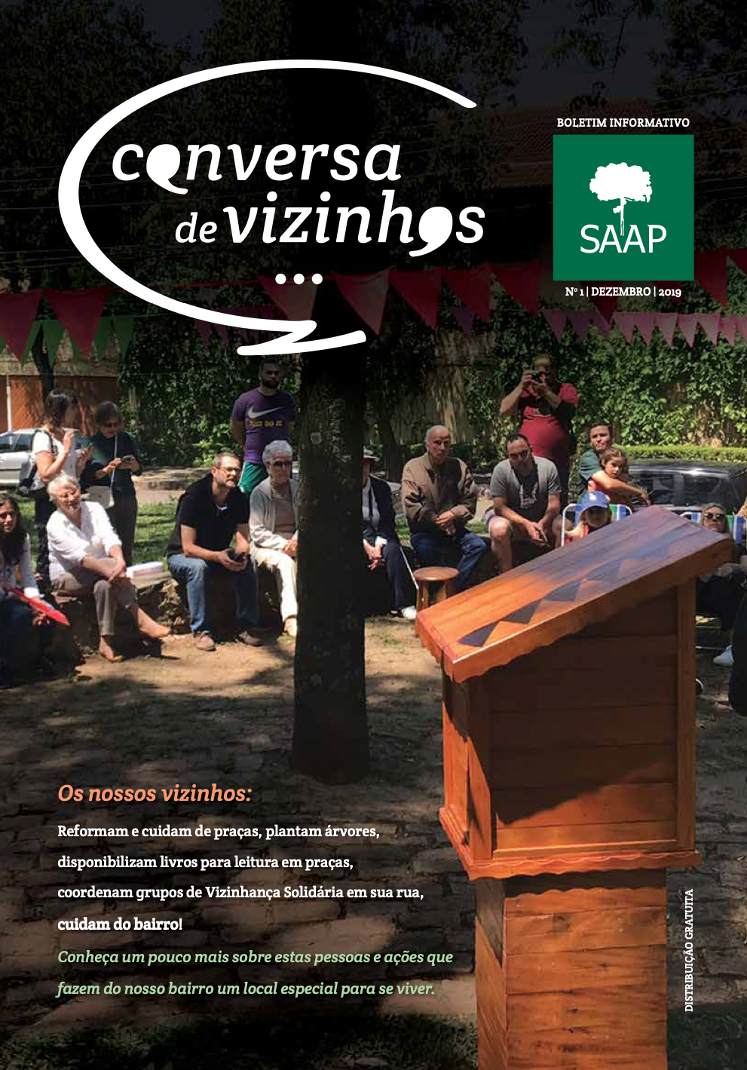
2. Cidadania e convivência
2019
Participação nos conselhos: CADES, Conseg e dos parques Villa-Lobos e Candido Portinari
Manutenção dos nossos canais de comunicação e reformulação do boletim impresso
2020
Calendário de eventos para que os moradores tenham um contato prazerosa com a SAAP. Envolver e valorizar as Empresas amigas do Bairro nas ações
Guia do Morador em parceria com a Local Imóvel

Slide 6
3. Zeladoria
2019
Aumento da demanda de abertura de SACs em 42%. Foram 230 solicitações
Lixo (entulho) e árvores ainda lideram
Obra e usos irregulares foram 28 queixas, e o processo de fiscalização foi muito ineficiente.
Tem aumentado as queixas de incomodidade.

Slide 7
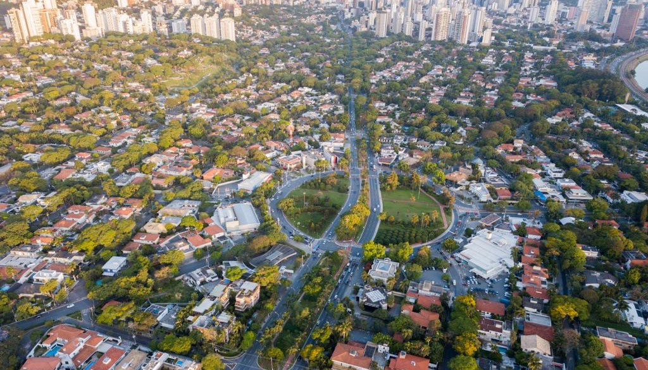
4. Urbanismo e mobilidade
2019
Revisão das Leis de Zoneamento
IPTU Justo
Queda do viaduto da marginal
Micromobilidade
2020
Continuidade das questões acima
Articulação sobre as questões de incomodidade e fiscalização.
Praça Panamericana: fluxo de pedestres

Slide 8
5. Segurança
2019
Câmeras: gestão das 15 câmeras radar e recebimento das 25 das câmeras da City Câmeras.
Vizinhança solidária: Duplicou numero de grupos na região.
Participação no Conseg.
2020
Vigias de rua: aguardando decreto. Projeto suspenso.
Câmeras: instalação de novas câmeras Radar, upload de câmeras Detecta com Prodesp, e das câmeras da City Câmeras.
Projeto Villa Lobos
Gestão: colocar no mapa todas as câmeras, informações de guaritas e vigias, e tutores

Slide 9
6. Áreas Verdes
2019
Requalificação da Praça do Pôr do Sol
Adoção e manutenção feita pela SAAP: São Gonçalo, Ignez Guimarães Soares Pestana, Norma G Arruda, Dr. Luiz Carlos de Toledo e canteiros da Capepuxis.
Estimulo que empresas e moradores adotem praças da região: Praça Vicentina de Carvalho e Província de Saitama (grupos do Benfeitoria).
2020
Continuar adoção
Revitalização de praças em parceria com poder público, empresas e moradores: Panamericana, Pôr do Sol e Waldir Azevedo.
Plantio de árvores.

Slide 10
7. Sustentabilidade
2019
Campanha contra descarte irregular de lixo
Coleta de Lixo Eletrônico
Dia Mundial da Limpeza
Semana Lixo Zero
2020
Todos acima
Coleta de instrumentos de escrita

Slide 11
DEMONSTRAÇÃO DO RESULTADO DO PERÍODO (EM REAIS)
 |  | 2019 | 2018
1 - RECEITAS | NE
(+) Contribuições associados | 7 | 299.531,97 | 291.953,65
1.2 Receitas Financeiras | 7 | 14.019,44 | 14.841,12
(+) Rendimento de Aplicações |  | 14.016,42 | 14.838,56
(+) Rendimento Conta Poupança |  | 3,02 | 2,56
1.3 Outras Receitas | 7 | 14.536,11 | 58.089,48
(+) Receitas Diversas |  | 0,00 | 1.516,00
(+) Doações Recebidas |  | 14.010,00 | 56.527,00
(+) Descontos obtidos |  | 520,76 | 0,00
(+) Juros Ativos |  | 5,35 | 46,48
Total |  | 328.087,52 | 364.884,25

Slide 12
Despesas
 | 2019 | 2018
2.1 Despesas com Pessoal | 62.570,15 | 62.875,94
2.2 Encargos Sociais | 19.590,3 | 19.103,8
2.3 Serviços de Terceiros | 34.790 | 41.988,25
2.4 CONTAS DE CONSUMO | 8.563,46 | 7.400,21
2.5 Despesas administrativas | 52.169,4 | 59.490,56
2.6 Despesas Financeiras | 2.084,95 | 2.362,34
2.7 Impostos e Taxas Diversas | 339,22 | 156,95
2.8 Despesas com Projetos | 95.336,28 | 183.963,5
2.8.1 Serviços ambientais | 38.349,75 | 21.517
2.8.2 Segurança | 15.334 | 29.679,22
2.8.4 Projetos especiais | 2.514,45 | 548,12
2.8.5 Livro SAAP | 0 | 86.279,84
total | 275.443,76 | 377.341,55
Deficit/Superavit | 52.643,75 | -12.457,30

Slide 13
Orçamento 2020
Receitas
contribuicoes associativas | 285.000
anuncios | 10.000
receitas financeiras | 10.000
projeto pracas | 22.800
total receitas | 327.800
despesas
ordinarias | 214.795
projetos | 199.056
total despesas | 413.851
deficit | -86.051
Principais projetos
pracas e canteiros | 42.200
seguranca (cameras) | 28.240
comunicacao | 56.476
Projetos especiais
Plantio e mapeamento de arvores | 66.000
Eventos | 6.140

Slide 14
Diretoria e Conselho Gestão 2019/21
Executiva
Presidente: Marcia Kalvon Woods
Vice-presidente: Marcelo Campagnolo
Secretário: Paulo Rossetto
Tesoureiro: Silvia Zanotti Magalhães
Diretoria convidada
Diretora de Eventos: Liliane Carvalho Rocha
Diretor Ambiental: Carlos Sanseverino
Diretoria de Sustentabilidade: Carine Clever Galvão
Conselho Consultivo
Presidente: Ignez Barretto
Vice-presidente: Wellington Nogueira
Maria Helena Bueno
Conselho Fiscal
Carlos Alberto Pontes Pinto e Silva
Miguel Lowdes Dale
Milene Braga

